Slide 1



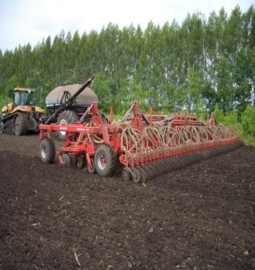
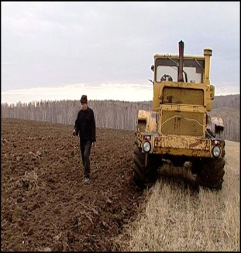
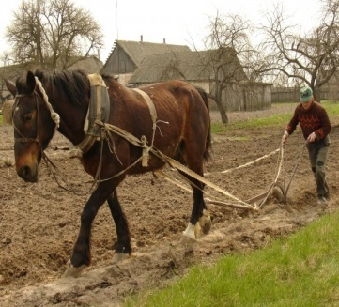



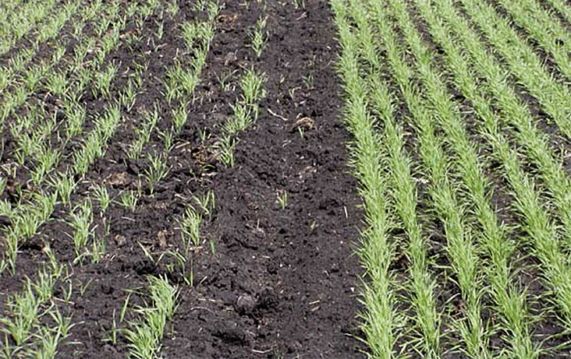
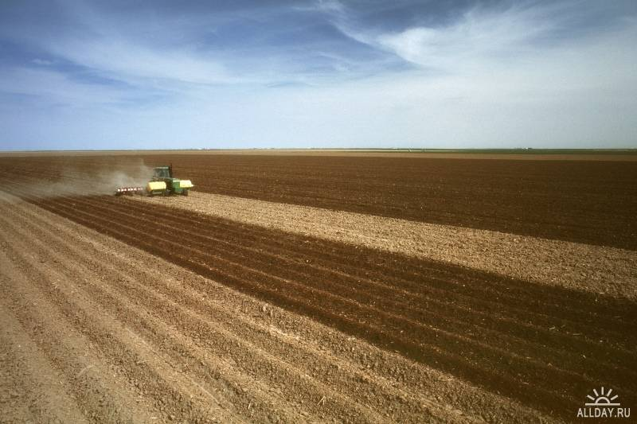
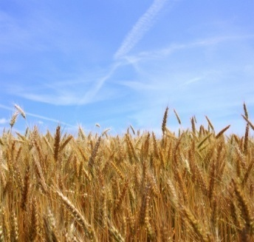


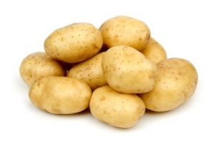
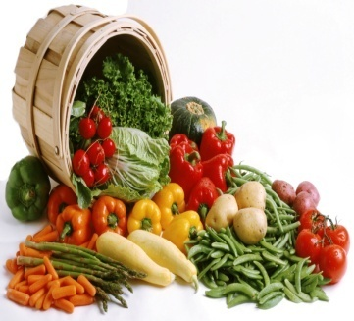
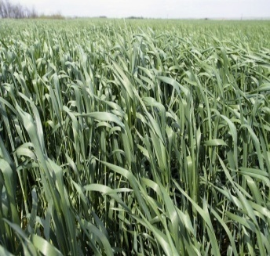
D
Посевные площади под урожай 2015 года по Удмуртской Республике
Сельскохозяйст-венными организациями под урожай 2015 года засеяно 842,0 тыс.га (81,8% от всей посевной площади).
Крестьянскими (фермерскими) хозяйствами и ИП под урожай 2015 года засеяно 121,4 тыс.га (11,8% от всей посевной площади).
Хозяйства населения под урожай 2015 года засеяно 65,5тыс.га (6,4% от всей посевной площади).
Посеяно озимых осенью 2014 года на зерно и зеленый корм 83,2 тыс.га
Под урожай 2015 года посеяно зерновых и зернобобовых культур на площади 410,1 тыс.га (39,9% от всей посевной площади).
Под урожай 2015 года картофель посажен на площади 37,2 тыс га (3,6% от всей посевной площади).
Под урожай 2015 года овощи посажены на площади 6,7 тыс.га (0,7% от всей посевной площади).
Под урожай 2015 года кормовые культуры посажены на площади 565,9 тыс га ( 55,0% от всей посевной площади).

Slide 2
Вся посевная площадь
1028846 гектар

